Slide 2
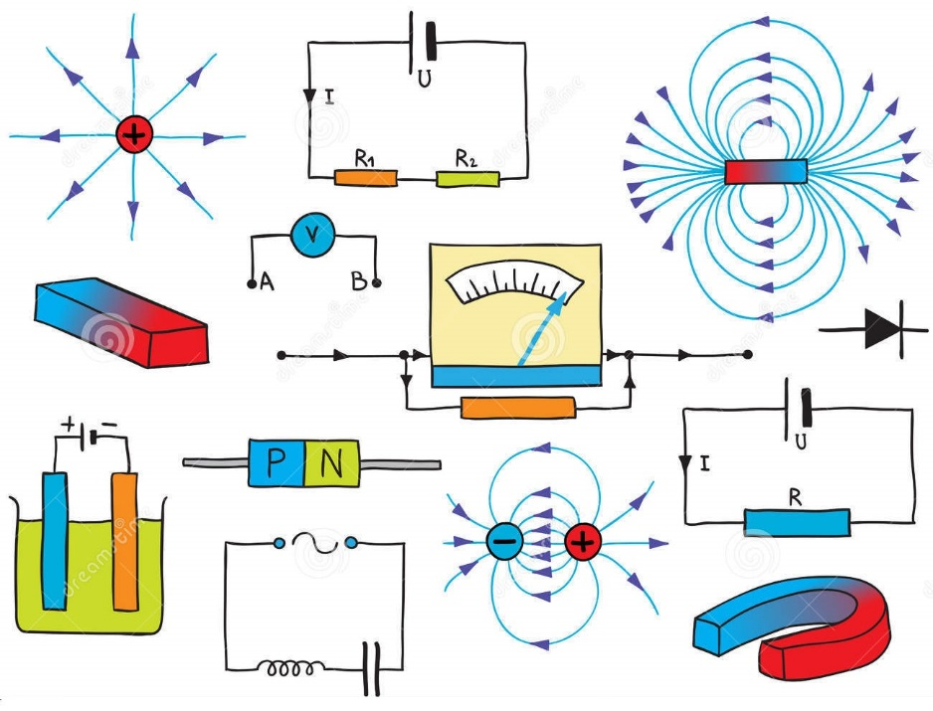
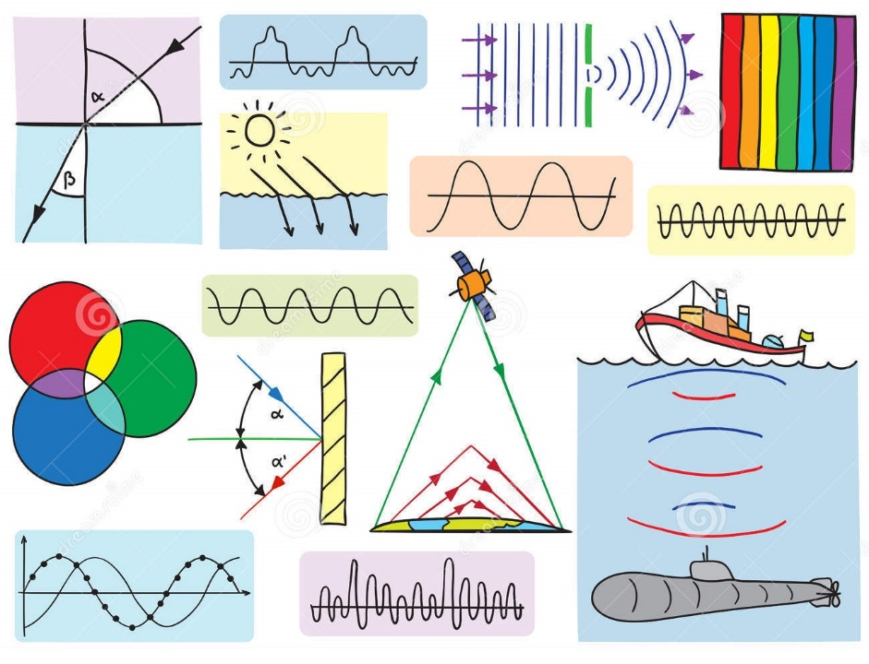
HY112 Φυσική Ι
Μια πρώτη εισαγωγή
https://www.csd.uoc.gr/~hy112

Slide 3
Περίγραμμα
Εισαγωγή
Στόχος
Σχέδιο Μαθήματος
Διδασκαλία
Διαλέξεις
Αξιολόγηση
Βιβλιογραφία
Επικοινωνία

Slide 4
Περίγραμμα
Εισαγωγή
Στόχος
Σχέδιο Μαθήματος
Διδασκαλία
Διαλέξεις
Αξιολόγηση
Βιβλιογραφία
Επικοινωνία

Slide 5
Περίγραμμα
Εισαγωγή
Τμήμα
Μάθημα
Στόχος
Σχέδιο Μαθήματος
Διδασκαλία
Διαλέξεις
Αξιολόγηση
Βιβλιογραφία
Επικοινωνία

Slide 6
Εισαγωγή
Καλωσήλθατε στο Τμήμα!
CSD, UoC : Πολύ απαιτητική σχολή!
Παρότι η βάση εισαγωγής δεν το δείχνει…
Φέτος: 15617 (2022) - Μεγαλύτερη βάση από το 2007!
Η βαθμολογία σας δεν (πρέπει να) έχει καμιά σημασία για την πορεία σας στην Τριτοβάθμια Εκπαίδευση!
Ξεκινάτε (σχεδόν) από το μηδέν! ☺
Διδάσκων: 78^{ος}/120 εισακτέους (17920, 2001)

Slide 7
Εισαγωγή
Τμήμα με υψηλού επιπέδου διδακτικό κι ερευνητικό προσωπικό
Δυνατές συνεργασίες με βιομηχανία και έρευνα
Υψηλό επίπεδο σπουδών
Στην κατάταξη των Times Higher Education (THE) για το 2019 και 2020, το Πανεπιστήμιο Κρήτης βρίσκεται στην πρώτη θέση μεταξύ των Ελληνικών Πανεπιστημίων
Για το πεδίο της Επιστήμης Υπολογιστών (Computer Science) στη λίστα των 400 κορυφαίων τμημάτων του κόσμου περιλαμβάνονται δυο μόνο Ελληνικά τμήματα, ένα εκ των οποίων είναι το τμήμα μας
Αντανακλά στο κύρος των αποφοίτων
Δύσκολοι καιροί, λίγες οι ευκαιρίες…
Για τους καλούς και ικανούς οι ευκαιρίες είναι πολλές!

Slide 8
Περίγραμμα
Εισαγωγή
Τμήμα
Μάθημα
Στόχος
Σχέδιο Μαθήματος
Διδασκαλία
Διαλέξεις
Αξιολόγηση
Βιβλιογραφία
Επικοινωνία

Slide 9
Εισαγωγή
ΗΥ112 – Φυσική
Δε θα βρείτε πολλή «επιστήμη υπολογιστών» σε ένα εισαγωγικό μάθημα Φυσικής ☺
Βέβαια πολλές εφαρμογές της επιστήμης υπολογιστών βασίζονται σε βασικές αρχές της Φυσικής
...πράγμα που ελπίζω να ανακαλύψουμε στο μάθημα
Διδάχθηκε με την τρέχουσα (νέα) του μορφή για πρώτη φορά το 2015 ως μάθημα κορμού (υποχρεωτικό)
Από το 2017, μάθημα Επιλογής Ε1
Ε1: Μαθηματικών και Φυσικών Επιστημών
Χρειάζεστε κάποια λίγα (~2-3) τέτοια μαθήματα για να πάρετε το πτυχίο σας
Ας δούμε τι περιλαμβάνει

Slide 10
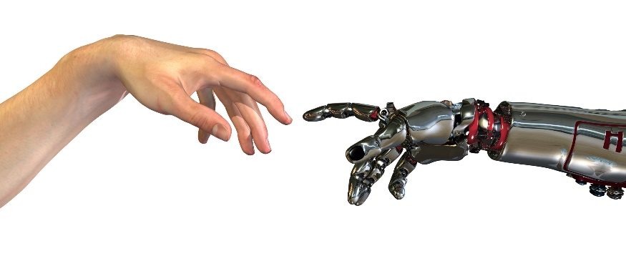
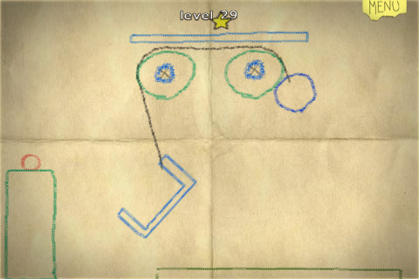
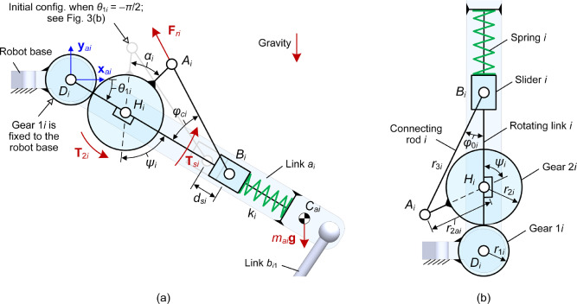
Εισαγωγή
«Συνήθης» ύλη: Μηχανική
Κίνηση, νόμοι Newton, έργο-ενέργεια
Θεμελιώδης για επιστήμες Μηχανικού
Χρήσιμη και στην επιστήμη Η/Υ
Γραφική [1], Ρομποτική [2], Gaming [3], κ.α.

Slide 11
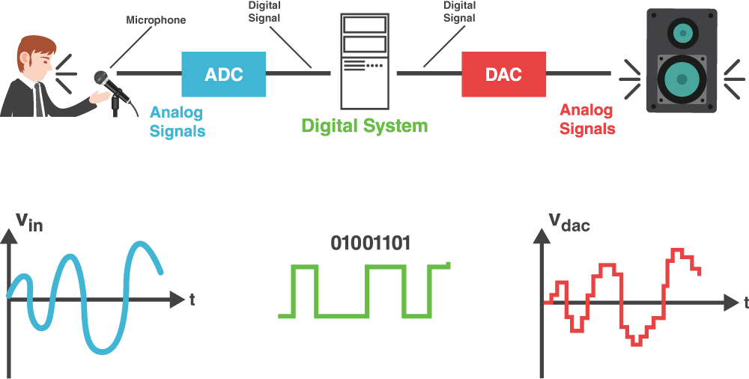
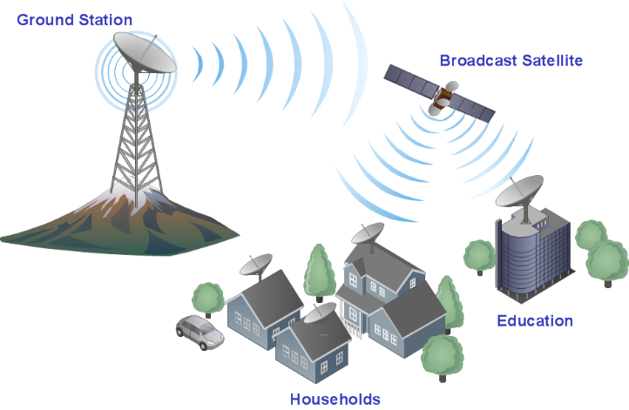
Εισαγωγή
«Συνήθης» ύλη: Κυματική
Αρμονική ταλάντωση, κυματική, ηχητικά κύματα
Θεμελιώδης σε επιστήμες Μηχανικού
Εφαρμόσιμη σε σημαντικούς τομείς των Η/Υ
Επεξεργασία Ήχου/Φωνής [4], Τηλεπικοινωνίες [5], Κυκλώματα [6, 7]

Slide 12
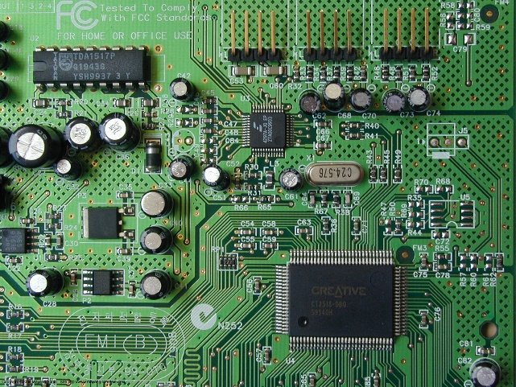
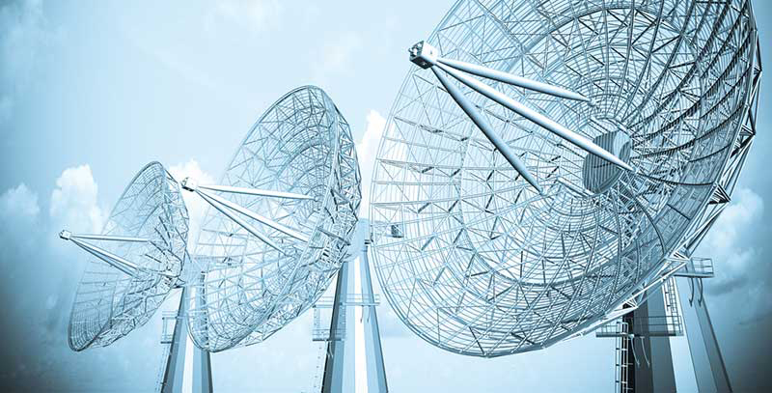
Εισαγωγή
Κρατάμε τα απαραίτητα και προσθέτουμε ένα ακόμα θέμα!
Ηλεκτρομαγνητισμός
Θεμελιώδης για επιστήμες Μηχανικού Η/Υ
Εφαρμογές σε ηλεκτρικά κυκλώματα, θεωρία κεραιών [8], εκπομπή και λήψη σήματος [9], προηγ. τηλεπικοινωνίες [10]

Slide 13
Περίγραμμα
Εισαγωγή
Στόχος
Σχέδιο Μαθήματος
Διδασκαλία
Διαλέξεις
Αξιολόγηση
Βιβλιογραφία
Επικοινωνία

Slide 14
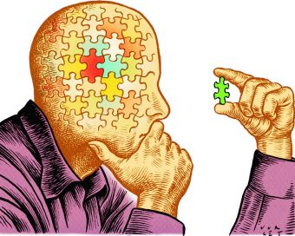
Στόχος
Δεν έχουμε σκοπό να σας κάνουμε Φυσικούς! ☺
Αναλυτική σκέψη
Κριτική σκέψη
Επιστημονική μέθοδος
Δεδομένα, υπολογισμοί, αποτέλεσμα, επαλήθευση
Διαίρεση προβλήματος σε μικρότερα υποπροβλήματα
Focus on: μοντελοποίηση !
Προσανατολισμός μαθήματος σε γνώσεις υποβάθρου
Programming flavor: Python !

Slide 15
Περίγραμμα
Εισαγωγή
Στόχος
Σχέδιο Μαθήματος
Διδασκαλία
Διαλέξεις
Αξιολόγηση
Βιβλιογραφία
Επικοινωνία

Slide 16
Σχέδιο Μαθήματος
Ώρες διδασκαλίας:
10:00-12:00 Δευτέρα (ΑΜΦ. ΣΟ)
10:00-12:00 Τετάρτη (ΑΜΦ. ΣΟ)
10:00-12:00 Παρασκευή (ΑΜΦ. ΣΟ - φροντιστήρια/αναπληρώσεις – κατόπιν ειδοποίησης)

Slide 17
Ερωτήσεις?

Slide 18
Περίγραμμα
Εισαγωγή
Στόχος
Σχέδιο Μαθήματος
Διδασκαλία
Διδάσκων
Βοηθοί
Διαλέξεις
Αξιολόγηση
Βιβλιογραφία
Επικοινωνία

Slide 19
Διδάσκων
e-mail: kafentz@csd.uoc.gr
webpage: http://www.csd.uoc.gr/~kafentz
B.Sc. & M.Sc. (2008, 2010)
Computer Science Department, UoC, Greece
Έρευνα σε ICS-FORTH
Intern @ Orange Labs R&D, France
Ph.D. (2014) in Computer Science
Computer Science Department, UoC, Greece
Ph.D. (2014) in Signal Processing & Telecoms
University of Rennes 1, Rennes, France
Χρηματοδότηση από Orange Labs R&D, France (3 έτη)
Toshiba Research Europe Limited (2015 – 2017)
Speech Technology Group (STG)
Computer Science Department (2015 – σήμερα)
Μέλος Εργαστηρίου Επεξεργασίας Φωνής (SSPL)
Διδάσκων στα HY112, HY215 (1/2), HY370 (1/2)
VoiceSignals LLC (2021-22)
Επικεφαλής ομάδας ακουστικής ανάλυσης ομιλίας

Slide 20
Διδάσκων
Εργαστήριο Επεξεργασίας Σήματος Φωνής (SSPL)
http://www.csd.uoc.gr/~sspl

Slide 21
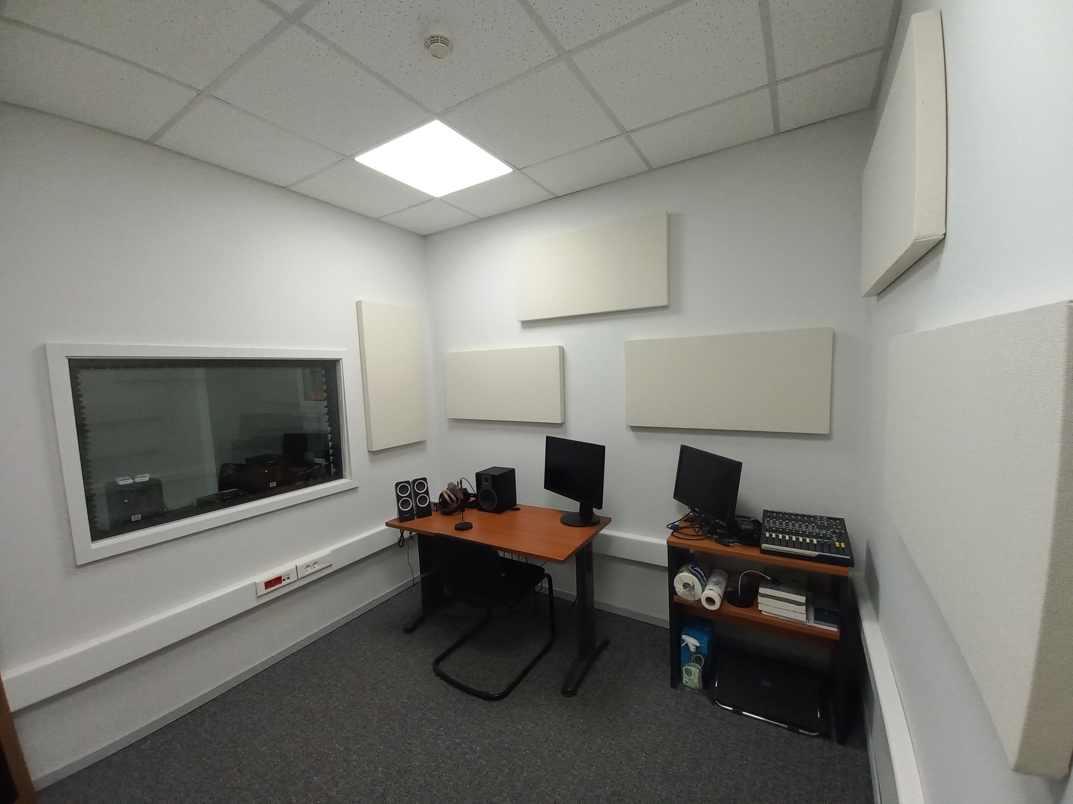
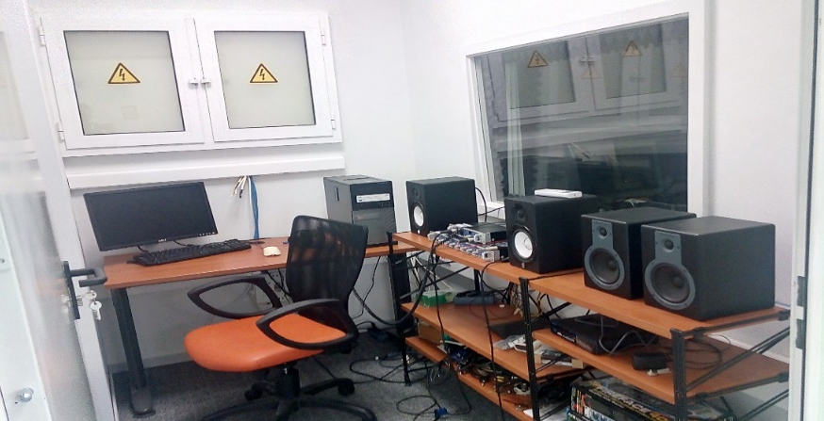
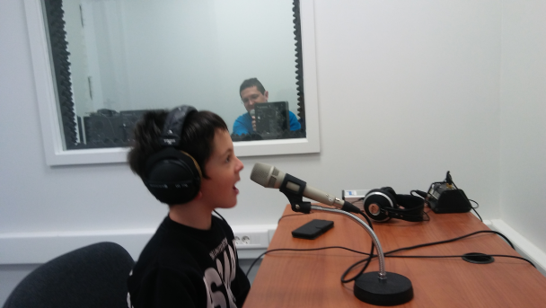
Διδάσκων
Εργαστήριο Επεξεργασίας Σήματος Φωνής (SSPL)
http://www.csd.uoc.gr/~sspl

Slide 22
Διδάσκων
http://www.csd.uoc.gr/~sspl
Εργαστήριο Επεξεργασίας Σήματος Φωνής (SSPL)
Ερευνητικά Ενδιαφέροντα
Ανάλυση και επεξεργασία σήματος ομιλίας
Ανάλυση και επεξεργασία ήχου
Μηχανική και Βαθιά Μάθηση σε εφαρμογές και τεχνολογίες ομιλίας

Slide 23
Διδάσκων
Ώρες γραφείου
Δευτέρα 14:15-15:00, Η303
Τετάρτη 14:15-15:00, Η303
Άκρως επιθυμητή η προσυνεννόηση (είτε δια ζώσης, είτε μέσω e-mail)
…απλά για να γνωρίζω ότι θα έλθετε
Χρησιμοποιήστε τις ώρες γραφείου για πάσης φύσεως απορίες και ερωτήσεις (για τη θεωρία, για τις ασκήσεις, κλπ)

Slide 24
Βοηθοί Διδασκαλίας
Λίτσας Αναστάσιος
Μεταπτυχιακός φοιτητής
Κασιώτης Θωμάς
Μεταπτυχιακός φοιτητής
Σημαντηράκη Ισμήνη
Μεταπτυχιακή φοιτήτρια
Τσίρμπας Ραφαήλ
Υποψήφιος διδάκτωρ
Σαβαθράκης Γεώργιος
Μεταπτυχιακός φοιτητής
Μαραυγάκης Μιχαήλ
Μεταπτυχιακός φοιτητής
Κληρονόμου Ειρήνη
Μεταπτυχιακή φοιτήτρια
Μπουμάκης Νίκος
ΔΕΠΡΟΦΟΙΤ
Επικοινωνία μαζί τους στο: hy112@csd.uoc.gr

Slide 25
Περίγραμμα
Εισαγωγή
Στόχος
Σχέδιο Μαθήματος
Διδασκαλία
Διαλέξεις
Αξιολόγηση
Βιβλιογραφία
Επικοινωνία

Slide 26
Διαλέξεις
Διαλέξεις με διαφάνειες
Ίσως σας ξενίσει στην αρχή…
Κερδίζουμε χρόνο για συζήτηση, επεξήγηση, ανάλυση!
Αποδείξεις, ασκήσεις, και παρατηρήσεις γράφονται επί τόπου!
Πολλαπλά οφέλη για το φοιτητή…
Ιδανικό υλικό για μελέτη στο σπίτι!
Δεν είναι απαραίτητη η καταγραφή σημειώσεων από το φοιτητή

Slide 27
Διαλέξεις

Slide 28
Διαλέξεις
Προαιρετική παρουσία!
Είστε εδώ γιατί θέλετε να ακούσετε/συμμετέχετε
Δεν υπάρχουν απουσίες
Υπάρχει σεβασμός στους συναδέλφους σας και στην εκπαιδευτική διαδικασία
COVID attention: προσέρχεστε με τα απαραίτητα δικαιολογητικά/«αξεσουάρ» (αν και όποτε χρειστεί)
Προστατέψτε εσάς και τους συναδέλφους σας: απέχετε γενικότερα από τα μαθήματα αν δεν είστε/αισθάνεστε καλά

Slide 29
Ερωτήσεις?

Slide 30
Περίγραμμα
Εισαγωγή
Στόχος
Σχέδιο Μαθήματος
Διδασκαλία
Διαλέξεις
Αξιολόγηση
Βιβλιογραφία
Επικοινωνία

Slide 31
Αξιολόγηση
Ο βαθμός σας θα συγκροτηθεί από τις επιδόσεις σας σε τρεις συνιστώσες:
Στην υποχρεωτική τελική εξέταση
Στις προαιρετικές ασκήσεις
Είναι επίσης «βοηθητικές» (μετρούν μόνο αν αυξάνουν το συνολικό βαθμό σας)
Στα προαιρετικά «εργαστήρια»
Είναι επίσης «βοηθητικά» (μετρούν μόνο αν αυξάνουν το συνολικό βαθμό σας)

Slide 32
Αξιολόγηση
Βαθμός Β = max{ β₁, β₂ }
Αν
Β = βαθμός μαθήματος (Β >= 5.0 ⬄ Επιτυχία)
Τ = βαθμός τελικής εξέτασης
Α = βαθμός ασκήσεων
Ε = βαθμός «εργαστηρίων»
τότε
β₁ = 50%Τ + 60%(Α + Ε), αλλά πρέπει Τ ≥ 3.5
30% Α + 30% Ε
β₂ = 100%Τ, αλλά πρέπει Τ ≥ 5.0

Slide 33
Αξιολόγηση
Ασκήσεις Α
Κάθε φυλλάδιο («σειρά») ασκήσεων θα περιλαμβάνει θεωρητικές ασκήσεις (~6 ασκήσεις)
Παραδίδονται σε χαρτί ή ηλεκτρονικά
Μετρούν 30% (προαιρετικά)

Slide 34
Αξιολόγηση
Ασκήσεις Α
Πιθανότατα 5-6 φυλλάδια («σειρές») ασκήσεων
Μια σειρά ασκήσεων ανά ~10-15ήμερο
Ανακοινώνονται ηλεκτρονικά και αναρτώνται στο site του μαθήματος
Οι απαντήσεις δίνονται μαζί με την κάθε εκφώνηση
Ατομικές : αντιγραφή Α = 0.0 , σε όλους/ες όσοι/ες συμμετέχουν σε αυτή!
Αντιγραφή ≠ συζήτηση μεταξύ σας!

Slide 35
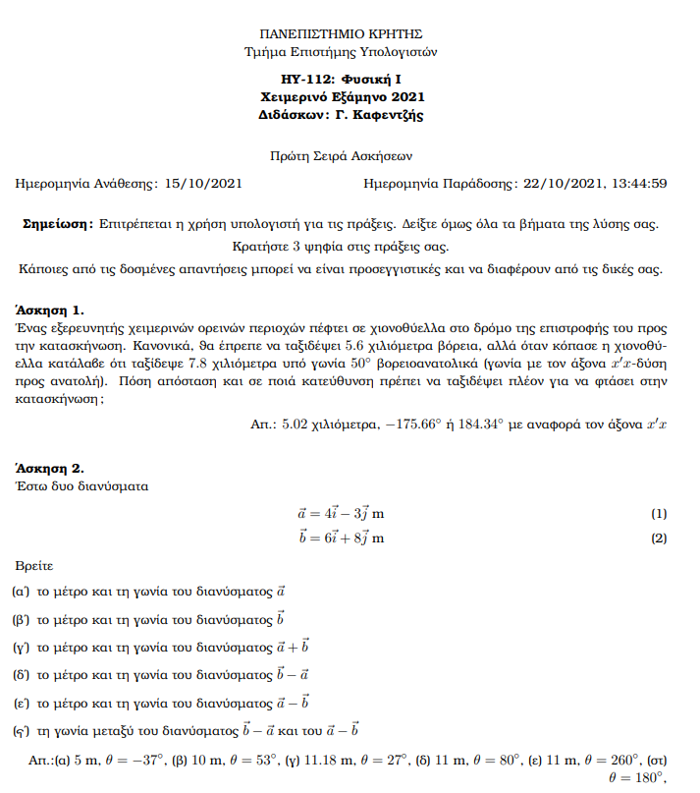
Αξιολόγηση
Ασκήσεις Α
Υπόδειγμα σειράς ασκήσεων

Slide 36
Αξιολόγηση
Δείτε το βίντεο στη σελίδα του μαθήματος, καρτέλα «Ασκήσεις»
Ασκήσεις Α
Η ηλεκτρονική παράδοση των ασκήσεων γίνεται αποκλειστικά μέσω του προγράμματος TURNIN. Η μορφή του παραδοτέου αρχείου πρέπει αυστηρά να είναι η ακόλουθη:
Το αρχείο που θα παραδώσετε πρέπει να είναι ένα ενιαίο αρχείο, μορφής PDF ή DOC.
Το κείμενο πρέπει να είναι ευανάγνωστο.
Παράδειγμα της επιθυμητής μορφής των ασκήσεών σας μπορείτε να βρείτε εδώ.
Σε καμία περίπτωση δεν πρέπει να παραδώσετε περισσότερα από ΕΝΑ αρχεία.
Αν το παραδοτέο σας δε συμμορφώνεται με τα παραπάνω, τότε η παράδοση δε θα ληφθεί υπ‘ όψη, χωρίς καμιά ειδοποίηση από μέρους του διδάσκοντα.

Slide 37
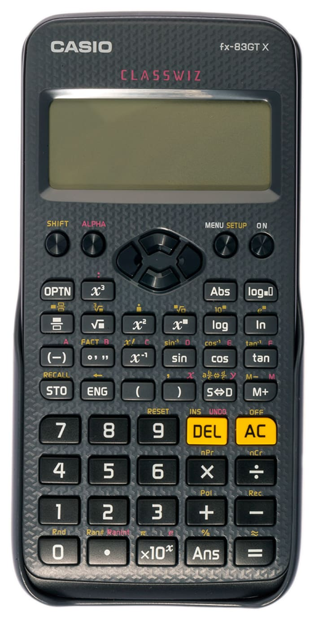
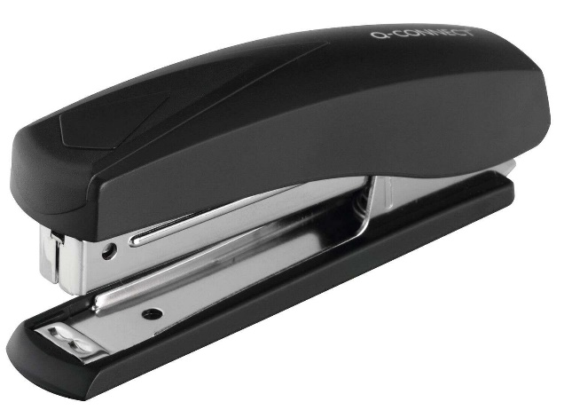
Αξιολόγηση
Ασκήσεις Α
Χρήσιμα εργαλεία:

Slide 38
Αξιολόγηση
Εργαστήρια Ε
Προγραμματιστικό μέρος σε Python
Θα χρησιμοποιήσουμε τη γλώσσα ως «επιστημονικό» περιβάλλον
Συγκεκριμένα, θα δουλέψουμε σε Jupyter Notebook
Περιβάλλον που επιτρέπει επεξηγηματικό κείμενο και ταυτόχρονη εκτέλεση κώδικα στην ίδια σελίδα (!)
Τα εργαστήρια θα έχουν τη μορφή αρχείων που θα τα δουλεύετε στο σπίτι σας!
Για την εγκατάσταση, ακολουθήστε τις οδηγίες στη σελίδα του μαθήματος
Καρτέλα «Υλικό → Εργαστήρια»
Μετρούν 30% (προαιρετικά)
Ατομικά: αντιγραφή Ε = 0.0 , σε όλους/ες όσοι/ες συμμετέχουν σε αυτή!
Αντιγραφή ≠ συζήτηση μεταξύ σας!

Slide 39
Αξιολόγηση
Τελική εξέταση (Τ)
Μετρά 50% (ή 100%) στο συνολικό βαθμό
Διεξάγεται με ανοιχτό τυπολόγιο
Θέματα ανάπτυξης
Η σελίδα «Εξετάσεις» στο site του μαθήματος έχει πλούσιο υλικό

Slide 40
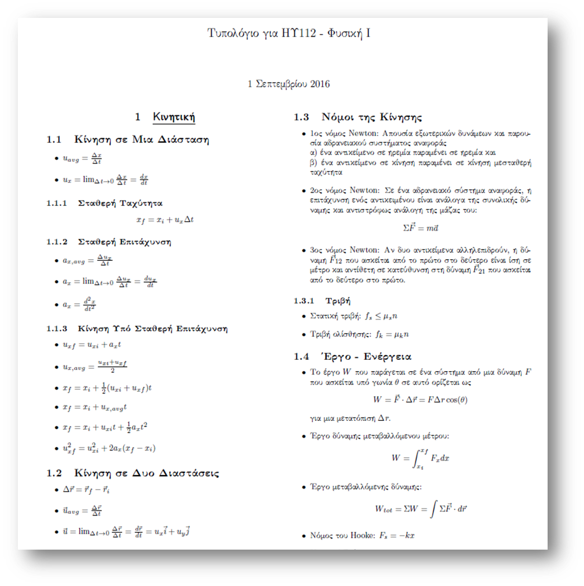
Αξιολόγηση
Υπόδειγμα τυπολογίου

Slide 41
Ερωτήσεις?

Slide 42
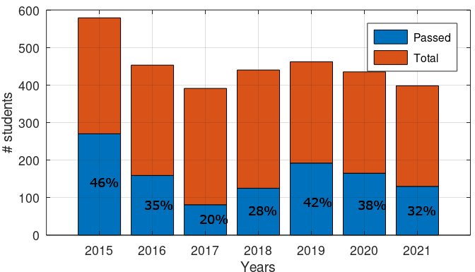
Αξιολόγηση
Στατιστικά Μαθήματος (2015-22)
Το 2017-18, 172 φοιτητές (στους 392) ήταν εντελώς ανενεργοί
Χωρίς αυτούς, ποσοστό επιτυχίας: 37%
Πέρσι (2021-22), 164 φοιτητές (στους 399) ήταν εντελώς ανενεργοί
Χωρίς αυτούς, ποσοστό επιτυχίας: 48.5%
Ποσοστό: ~35%

Slide 43
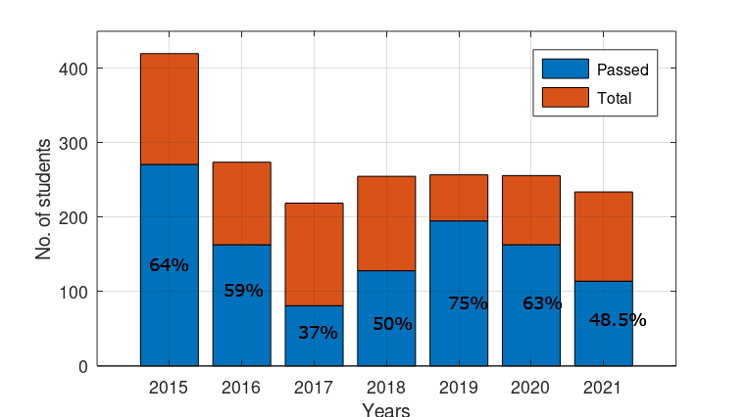
Αξιολόγηση
Στατιστικά Μαθήματος (2015-22) με βάση τους ενεργούς φοιτητές
«Πραγματικό» ποσοστό: 56.6%

Slide 44
Περίγραμμα
Εισαγωγή
Στόχος
Σχέδιο Μαθήματος
Διδασκαλία
Διαλέξεις
Αξιολόγηση
Βιβλιογραφία
Επικοινωνία

Slide 45
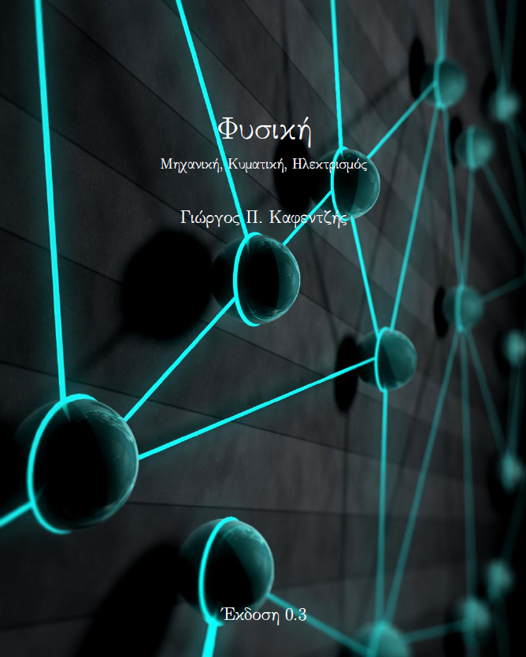
Βιβλιογραφία
Θα ήταν καλό να στηριχθείτε στις παραδόσεις και στο υλικό του διδάσκοντα
Διαφάνειες σε PDF/PPTX:
Θα διανέμονται μέσω του site του μαθήματος
https://www.csd.uoc.gr/~hy112/#lec
Σημειώσεις σε PDF:
Βρίσκονται ήδη online εδώ
https://www.csd.uoc.gr/~hy112/HY112-notes-v0.76.pdf

Slide 46
Βιβλιογραφία (Εύδοξος)
Το προτεινόμενο σύγγραμμα θα είναι το:
Φυσική, των D. Halliday, R. Resnick, J. Walker
που είναι από τα λίγα συγγράμ- ματα διεθνούς εμβέλειας που περιλαμβάνει όλη τη διδακτέα ύλη!
Σας δίδεται στον «Εύδοξο».
Κωδικός Βιβλίου: 102075348

Slide 47
Περίγραμμα
Εισαγωγή
Στόχος
Σχέδιο Μαθήματος
Διδασκαλία
Διαλέξεις
Αξιολόγηση
Βιβλιογραφία
Επικοινωνία

Slide 48
Επικοινωνία
Μέσω ηλεκτρονικού ταχυδρομείου (e-mail)
Εγγραφή στη λίστα του μαθήματος (hy112-list@csd.uoc.gr)
Mail στο : majordomo@csd.uoc.gr
Κενό θέμα
Στο σώμα του mail γράφετε: subscribe hy112-list
Εγγραφήκατε! ☺
Μπορείτε μετά να στέλνετε mails στο hy112-list@csd.uoc.gr για τις ερωτήσεις σας (τις οποίες θα βλέπουν και οι υπόλοιποι εγγεγραμμένοι στη λίστα)

Slide 49
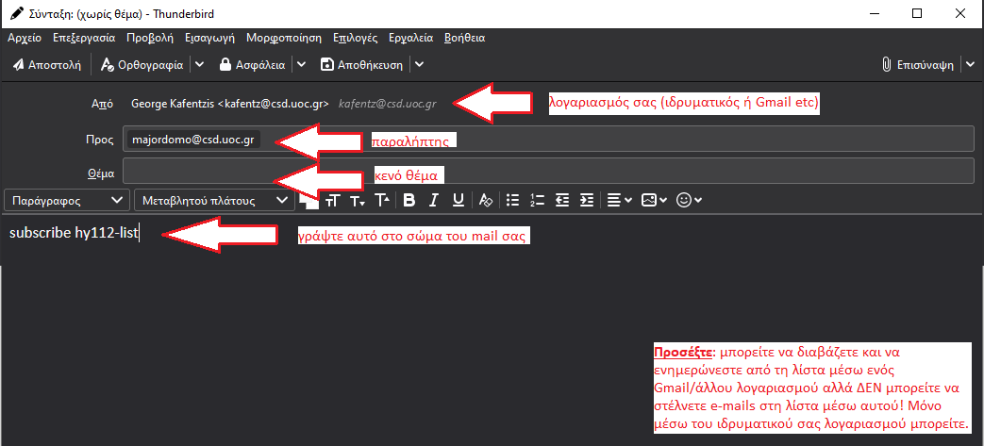
Επικοινωνία
Μέσω ηλεκτρονικού ταχυδρομείου (e-mail)
Εγγραφή στη λίστα του μαθήματος (hy112-list@csd.uoc.gr)

Slide 50
Επικοινωνία
Απορίες/ερωτήσεις: hy112-list@csd.uoc.gr
Επικοινωνία με το διδάσκοντα: kafentz@csd.uoc.gr
Επικοινωνία με τους βοηθούς: hy112@csd.uoc.gr
Οδηγίες σωστής επικοινωνίας (από το ΗΥ100)
https://www.csd.uoc.gr/~hy100/netiquette-gr.html

Slide 51
Επικοινωνία
Αναφορές
http://graphics.stanford.edu/courses/cs348c/
https://www.sciencedirect.com/science/article/pii/S0094114X20302676
http://www.crayonphysics.com/
https://speechprocessingbook.aalto.fi/Representations/Waveform.html
https://link.springer.com/content/pdf/10.1007/b137896.pdf
https://courses.engr.illinois.edu/ece110/sp2021/content/courseNotes/files/?samplingAndQuantization
https://www.electronics-tutorials.ws/combination/analogue-to-digital-converter.html
https://www.ece.rutgers.edu/~orfanidi/ewa/ewa-1up.pdf
https://lyk-n-moudan-new.chal.sch.gr/Downloads/Yliko/radio_TV_kef17.pdf
https://www.cse.wustl.edu/~jain/tutorials/ftp/t_3opt.pdf

Slide 52
Ερωτήσεις?

Slide 53
Τέλος Διάλεξης
https://www.csd.uoc.gr/~hy112

